Slide 1


宏观经济学串讲
经济与管理学院 学习实践部
主讲人： 21115324见文娜

Slide 2
第十二章-宏观经济的基本指标及其衡量
认识宏观经济学
国内生产总值及其核算方法
国民收入基本公式
名义GDP和实际GDP
物价水平衡量

Slide 3
认识宏观经济学
宏观经济学研究的是国家经济总体运行的问题，它把经济主体划分为家庭、企业、政府三大类，把市场划分为产品、货币、劳动。
宏观经济学和微观经济学联系与区别：
联系：
微观经济学和宏观经济学是互为补充的。二者分别从个体和总体角度分析了经济运行状况。
微观经济学是宏观经济学的基础。总体由个体构成，总体行为的分析离不开个体行为的分析。
微观经济学和宏观经济学都采用了供求均衡分析的方法。这是因为市场经济中所有经济活动参与者的行为都是一定意义上的供给和需求行为，因而，微观经济学通过供需曲线决定产品的均衡价格和产量；宏观经济学通过总供需曲线研究社会的一般价格水平和产出水平。

Slide 4
区别：
研究对象不同。微观经济学研究的是个体经济活动参与者的行为及其后果，侧重讨论市场经济下各种资源的最优配置问题；而宏观经济学研究的是社会总体的经济行为及其后果，侧重讨论经济社会资源的充分利用问题。
中心理论不同。微观经济学的中心理论是价格理论;宏观经济学的中心理论是国民收入决定理论。
研究方法不同。微观经济学的研究方法是个量分析;宏观经济学的研究方法是总量分析

Slide 5
国内生产总值及其核算方法
国内生产总值(GDP):指经济社会(即一国或一地区)在一定时期内(通常是一年)运用生产要素所生产的全部最终产品的价值总和。
（GDP的计算遵循国土原则。）
国民生产总值(GNP):指某国国民所拥有的全部生产要素在一定时期内所生产的最终产品的市场价值。
（GNP的计算遵循国民原则。）
最终产品:指在一定时期内生产的并由其最后使用者购买的产品和劳务（不再投入生产）。
中间产品:用于再出售而供生产别种产品

Slide 6
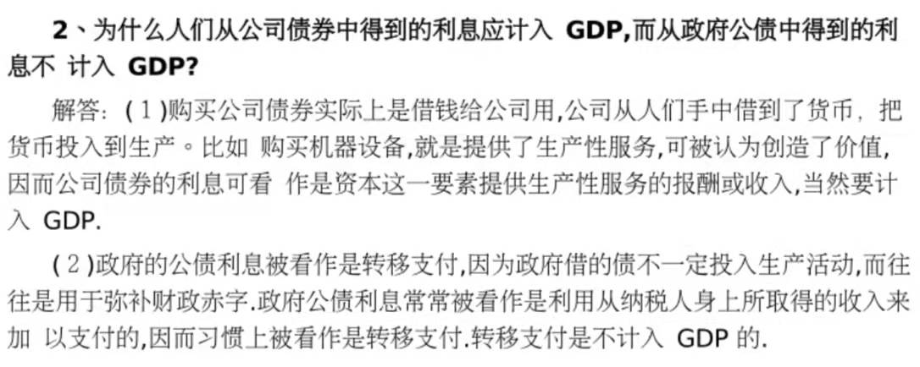
核算方法：
支出法：用一定时期内整个社会购买最终产品的总支出即最终产品的总卖价来核算GDP
GDP=C+I+G+(X-M) G不包括 转移支付、公债利息
原因：转移支付只是简单地把收人从一些人或一些组织转移给另一些人或另一些组织，没有相应的产品或劳务的交换发生。
收入法：用要素收入以及企业生产成本核算GDP
国民总收入=工资+利息+利润+租金+间接税和企业转移支付+折旧
折旧：资本物品由于损耗造成的价值减少（无形加有形）

Slide 7
国民收入的其他衡量指标
GDP（国内生产总值）
NDP（国内生产净值）
NI（国民收入）
NDP=GDP-折旧
NI=NDP-间接税-企业转移支付+政府补助金
PI=NI-公司未分配利润-公司所得税-社会保险税+政府给个人的转移支付
DPI=PI-个人所得税
PI（个人收入）
DPI（个人可支配收入）
国民收入基本公式
两部门储蓄投资恒等式
(支出角度） C+I=Y=C+S （收入角度） → I=S
三部门储蓄投资恒等式
C+I+G=Y=C+S+T(政府净收入）（T0 –tr）→ I+G= S+T
四部门储蓄投资恒等式
I+G+(X—M)=S + T+ Kr（本国居民对外国人的转移支付 如：灾难捐款）

Slide 8
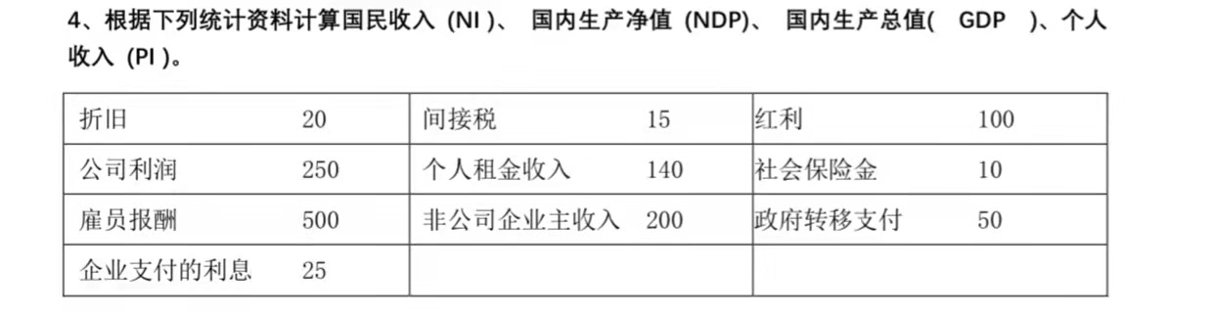

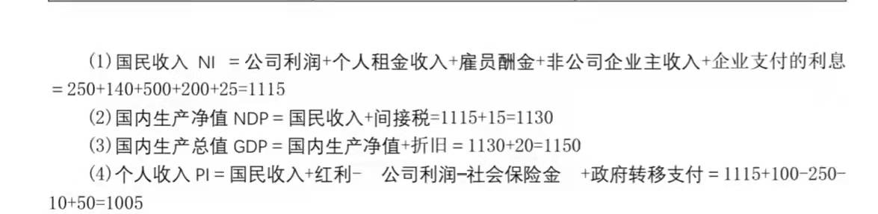
NDP=GDP-折旧
NI=NDP-间接税-企业转移支付+政府补助金
PI=NI-公司未分配利润-公司所得税-社会保险税+政府转移支付
DPI=PI-个人所得税
公司利润=红利+未分配利润

Slide 9
名义GDP和实际GDP
名义 GDP:指用生产产品和劳务的当年价格计算出来的全部最终产品的市场价值。
实际 GDP:指用从前某一年的价格作为基期价格计算出来的全部最终产品的市场价值。
GDP折算指数（平减指数/价格指数）:
名义GDP/实际GDP，用来反映物价变动程度。
用GDP折算指数核算通货膨胀率
（本年GDP折算指数—上一年GDP折算指数）/上一年GDP折算指数
年平均增长率
GDP1 GDP2 GDP3
GDP1*(1+a%)=GDP2 GDP2*(1+b%)=GDP3
GDP1*(1+c%）^2=GDP3

Slide 10
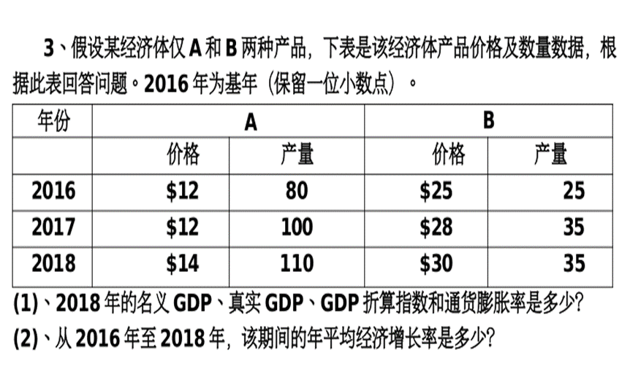
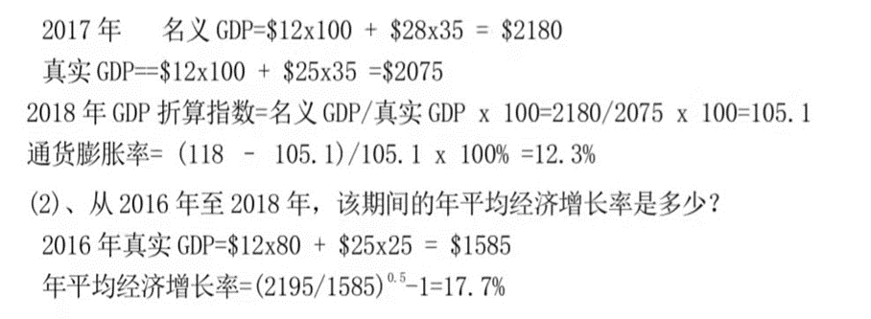
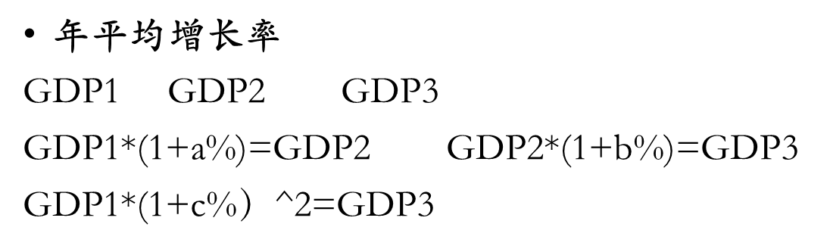
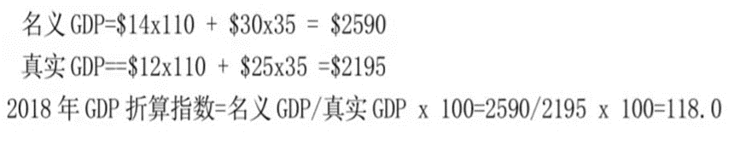

Slide 11
物价水平衡量
物价总水平：指所有产品和劳务交易价格总额的加权平均值（价格指数）。
衡量通货膨胀率的价格指数：
1.消费价格指数（CPI)（生活费用价格指数 ）：
指通过计算城市居民日常消费的生活用品和劳务的价格水平变动而得到的指数。
CPI=现期价格指数/基期价格指数*100%
用CPI核算通货膨胀率 (第二年CPI-第一年CPI)/第一年CPI*100%
2.生产者价格指数（PPI）
指通过计算生产者在生产过程中所有阶段上所获得的产品（包括成品和原材料）价格水平的变动而得到的指数。
3.国内生产总值的价格指数（国内生产总值折算指数）
名义GDP/实际GDP

Slide 12
第十三章-国民收入的决定：收入—支出模型
均衡产出
凯恩斯消费理论
两部门和三部门均衡收入及乘数论
潜在国民收入与缺口

Slide 13
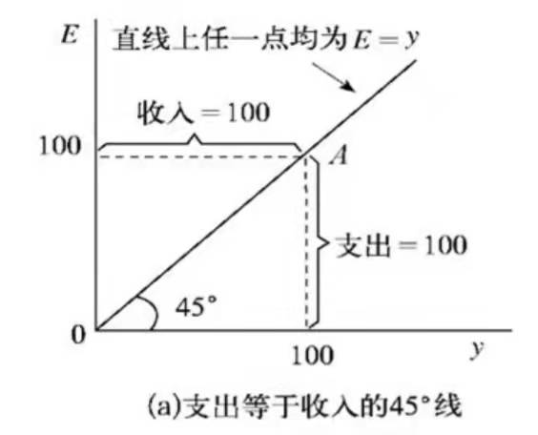
均衡产出
分析国民收入的决定 最简单的经济关系
假设：
只有家庭部门（居民户）和企业部门（厂商）
不论需求量为多少，经济社会均能以不变的价格提供相应的供应量。
→凯恩斯定律：社会需求变动时，只会引起产量和收入变动，使供求相等，而不会引起价格变动。（背景：1929-1933经济大萧条，工人大批失业，资源大量闲置）
均衡产出/收入：和总需求相等的产出，也就是经济社会的收入正好等于全体居民和企业想要有的支出。
y = c + i (用小写字母表示代表剔除了价格变动的影响）

Slide 14
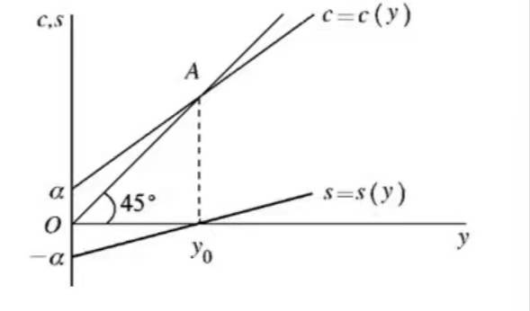
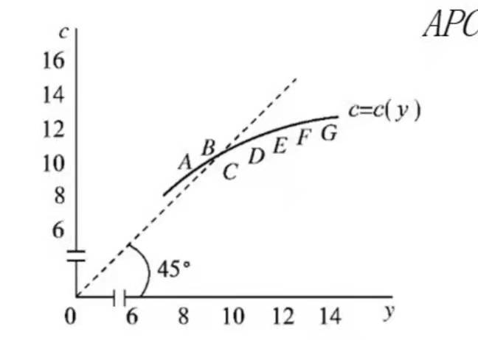
凯恩斯消费理论
消费函数
铺垫：凯恩斯认为关于收入和消费的关系，存在一条基本的心理规律：随着收入的增加，消费也会增加，但消费的增加不如收入增加的多，收入和消费的这种关系被称为消费倾向也就是消费函数。
C=C( y )=α+ β y
边际消费倾向（MPC）：
MPC=△C/△y = β
MPC=d C/d y
平均消费倾向 (APC) ：
APC= C/y
储蓄函数
含义：储蓄与收入的关系
S=S(y) = y-c=- α+ (1-β )y
边际储蓄倾向（MPS) :
MPC= △s/△y MPC
△→0 = ds/ dy
平均储蓄倾向 (APC) :
APS=s/y
MPC+MPS=1

Slide 15
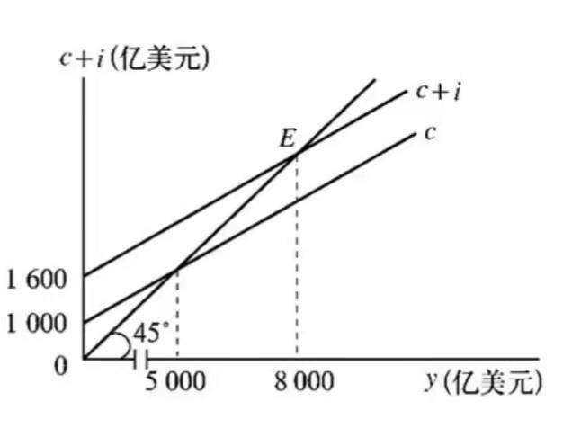
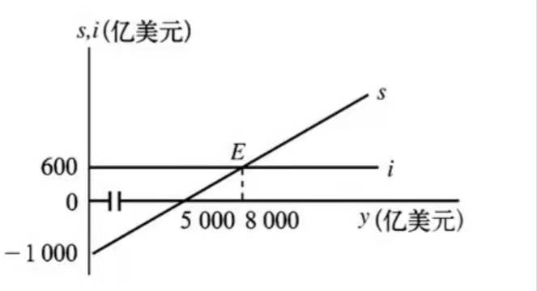
两部门和三部门均衡收入决定及乘数论（四）
两部门（家庭、企业）
使用消费函数求均衡收入（总支出等于总收入）
y=c+i c=α+βy
α+i
y=——
1-β
使用储蓄函数求均衡收入(计划投资等于计划储蓄）
i=s s= -α+(1- βy)
α+i
y=——
1-β

Slide 16
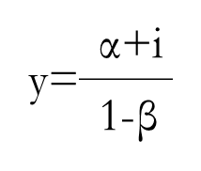

乘数论
乘数含义：以投资乘数为例，投资乘数指收入的变化与带来这种变化的投资支出的变化的比率
1
△y/ △i dy/di ——
1-β
三部门
y=c+i+g = α+β(y-t)+i+g (t净税收t-tr）
α+i+g - βt
y=——————
1-β
税收乘数 Kt： 平衡预算乘数：
-β
—— Kb=Kt+Kg=1
1-β

Slide 17
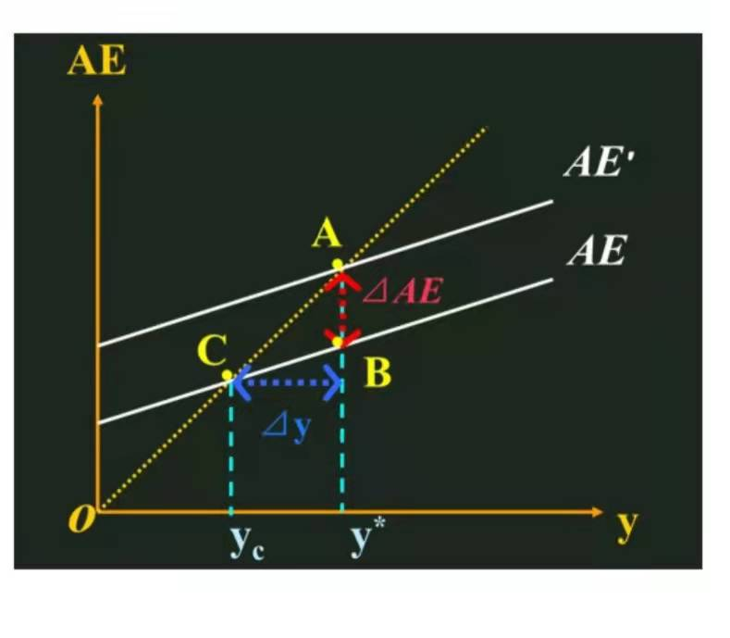
潜在国民收入与缺口
潜在国民收入：充分就业下的国民收入，即一国的经济潜力充分利用或发挥时所达到的最大产出量。
实际国民收入：和总支出水平相一致的均衡收入
国内生产总值缺口：潜在国民收入和实际国民收入之间的差距
通货紧缩缺口：总支出（需求）不足以保证充分就业的收入水平，因此产生衰退。此时失业率增加。（潜>实）
通货膨胀缺口：实际总支出超过充分就业所要求的总支出。（实>潜）

Slide 18
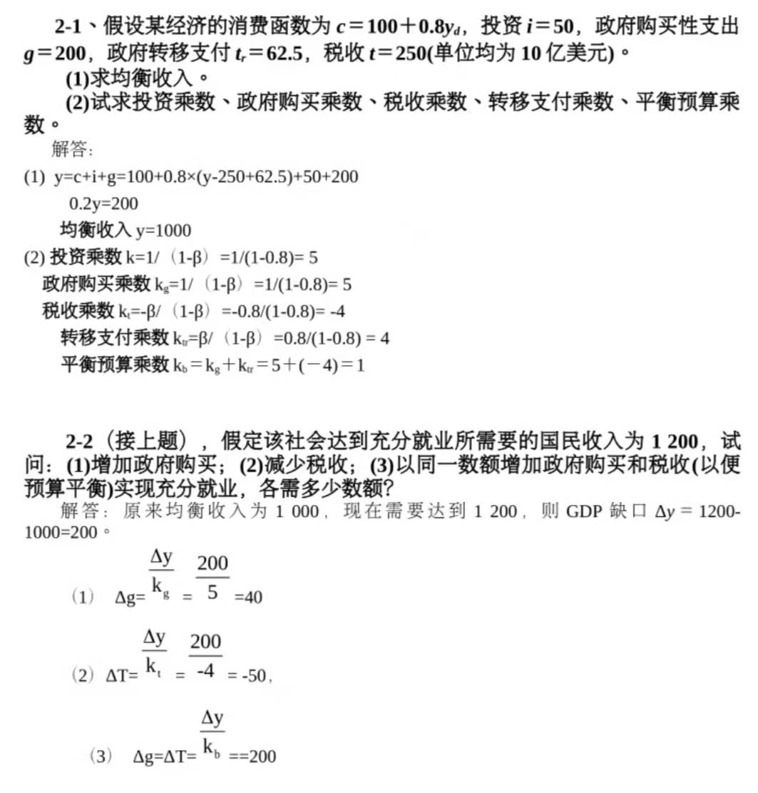
α+i+g - βt
y=——————
1-β

Slide 19
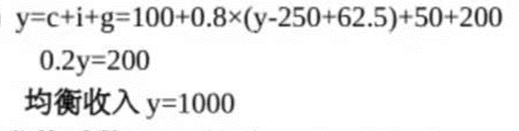
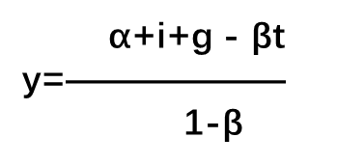
(1) Kg △g = △y
△g=40
(2)kt △t= △y
△t=-50
(3) Kg△g + Kt △t= △y
△g=△t
△g= △t=200

Slide 20
第十四章-国民收入的决定：IS—LM模型
投资的决定
IS曲线
利率的决定
LM曲线
IS—LM分析

Slide 21
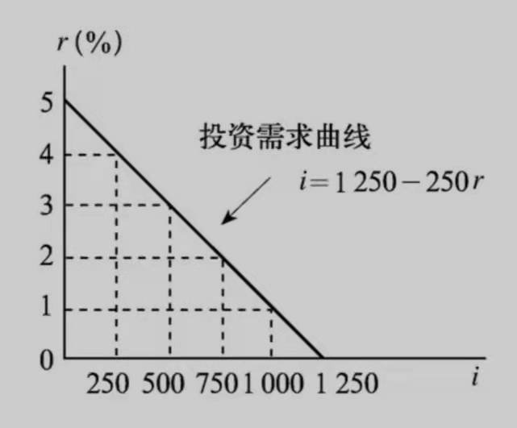
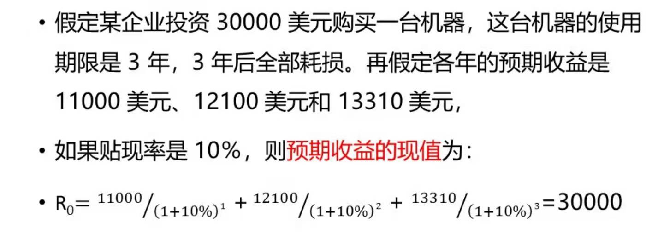
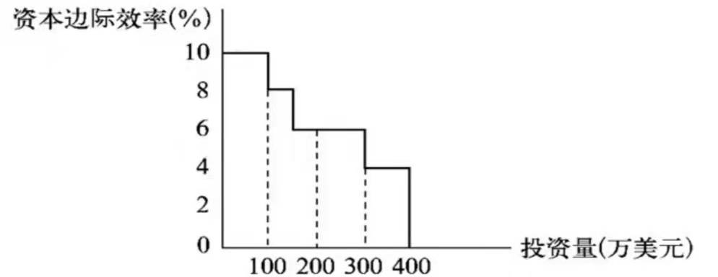
投资的决定
内生变量是由模型系统决定同时可能也对模型系统产生影响的变量，是具有某种概率分布的随机变量，外生变量是不由模型系统决定但对模型系统产生影响的变量，是确定性的变量。
投资函数
i = i (r)=e - d r (e为自发投资）
资本边际效率(MEC)
是一种贴现率，这种贴现率正好使一项资本物品的使用期内各预期收益的现值之和等于这项资本品的供给价格或者重置成本。
r
r
r
r
r=10%

Slide 22
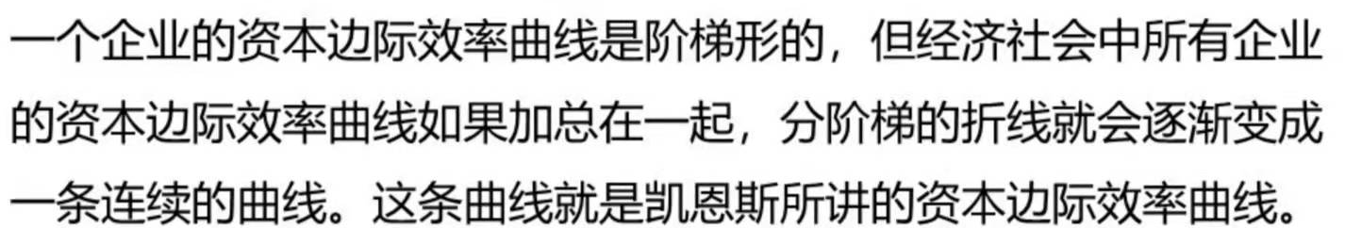
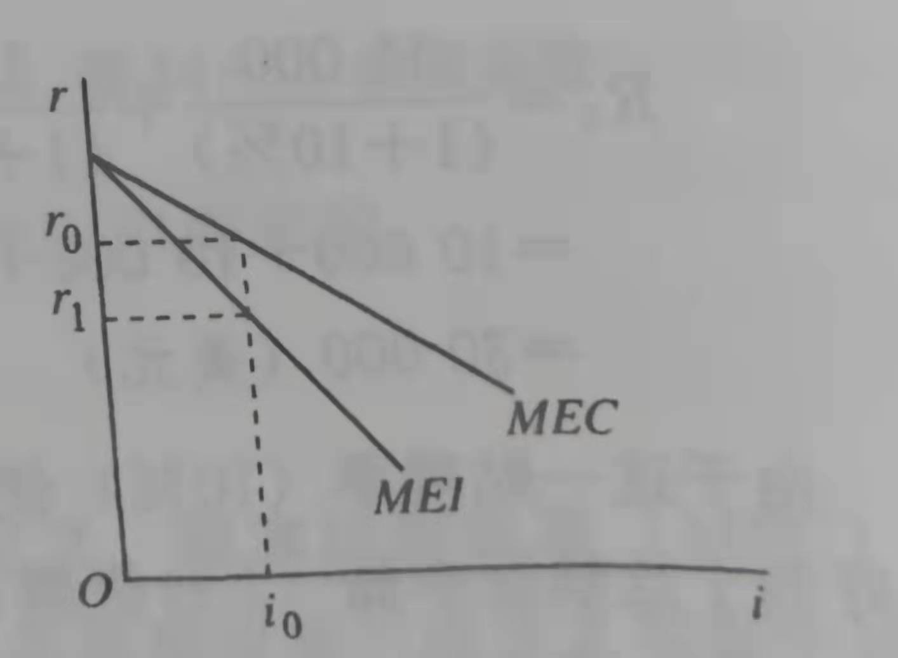
投资的决定
投资边际效率
更精确地表示投资和利率之间关系的曲线
原因：
因为当利率下降时，如果每个企业都增加投资，
资本品的价 格(R)会上涨， 在相同的预期收益情况下，
r必然缩小。

Slide 23
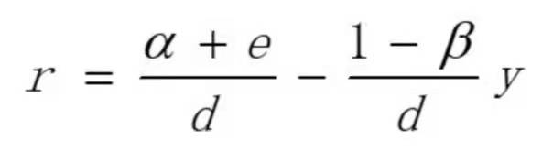
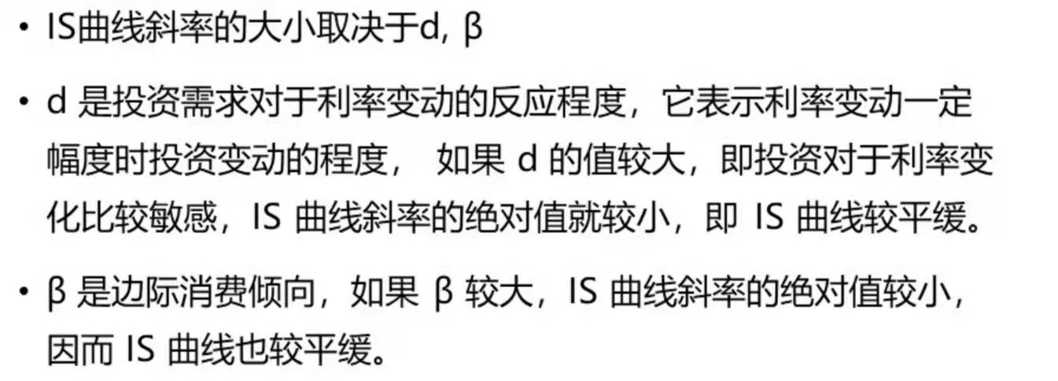
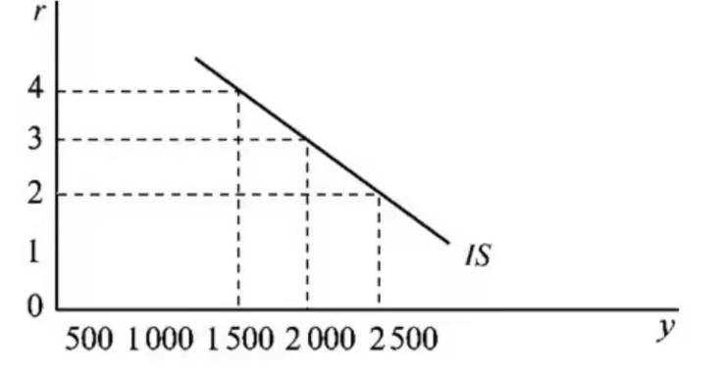
IS曲线
推导
α+i α+ e- dr
两部门(储蓄法 i=s) y= ——— i=I（r)=e- d r y=—————
1-β 1-β

Slide 24
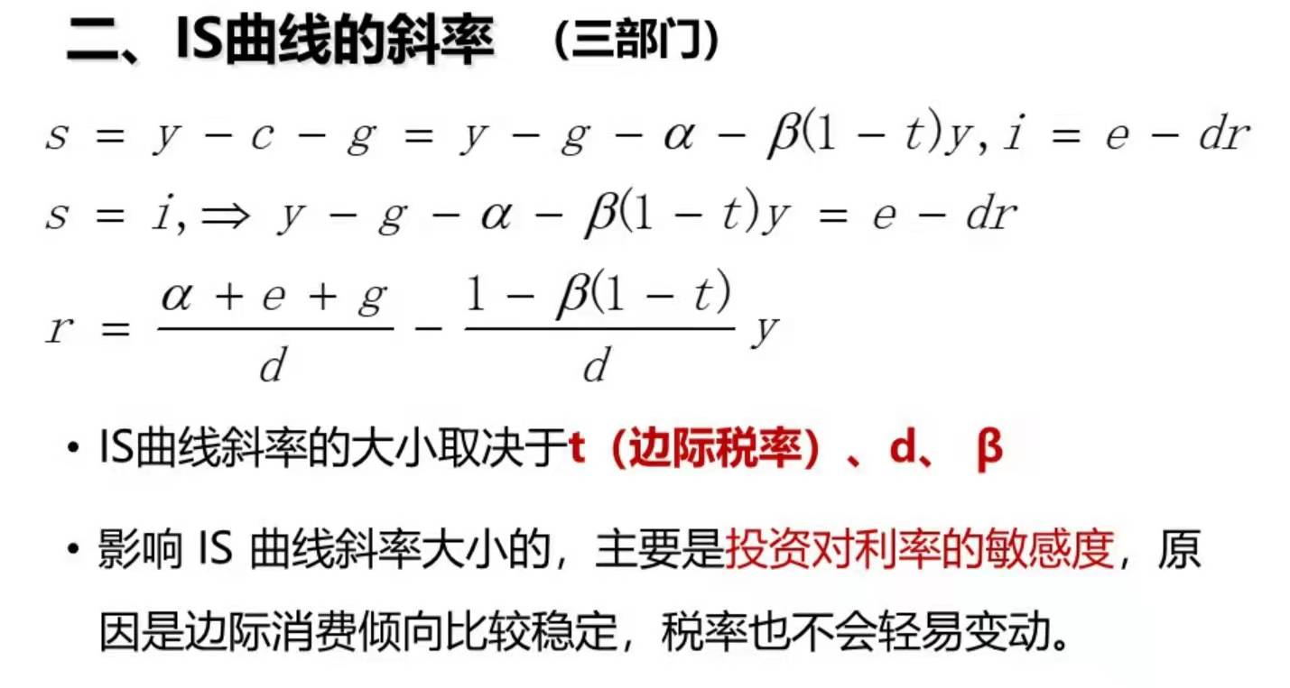
三部门IS曲线

Slide 25

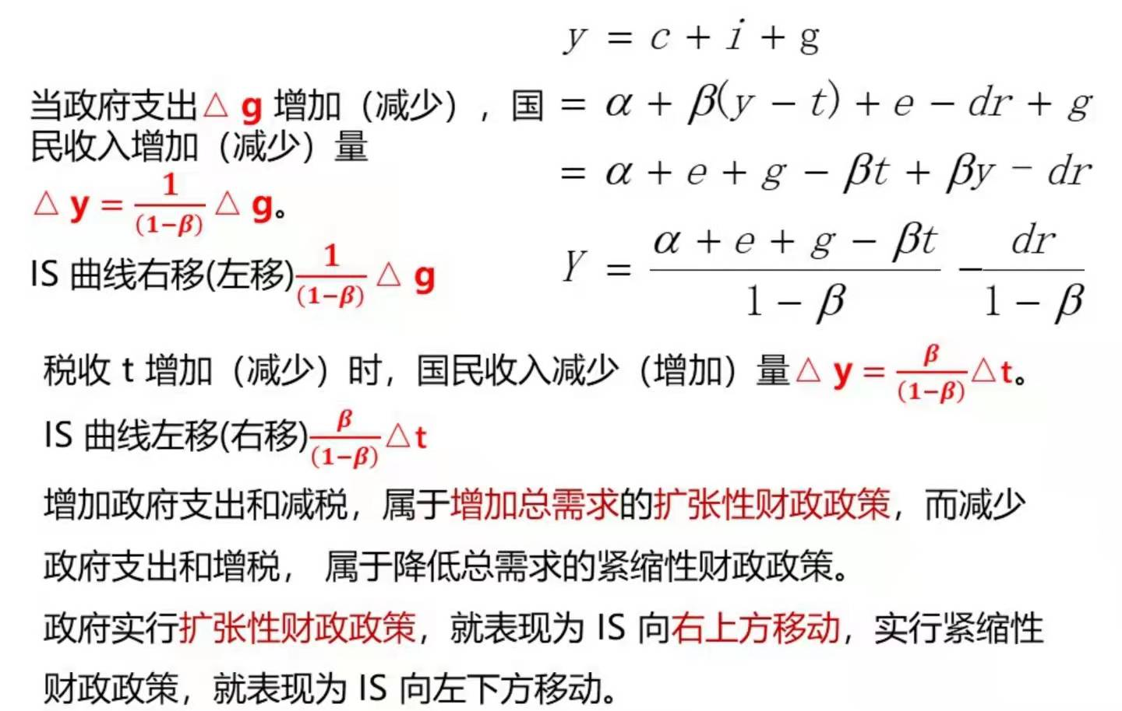












IS曲线的移动

Slide 26
利率的决定
凯恩斯观点
利率是由货币的供给量和对货币的需求量决定的（货币供给量为外生变量，一般由国家控制，为外生变量，因此，我们通常分析货币的需求）
流动性偏好（货币的需求）与货币需求动机
流动性偏好：由于货币具有使用上的灵活性，人们宁可牺牲利息收入而储存不生息的货币，来保持财富的心理倾向。
原因：交易动机： （个人和企业需要货币来进行正常的交易活动）
谨慎动机/预防性动机（为预防意外支出而持有的一部分资金）
L1=L1（y）=k y
投机动机： （人们为了抓住有利的购买有价证券的机会而持有一部分货币的动机）
L2=L2(r )=—h r （货币投资需求和利率变动有负向关系）

Slide 27
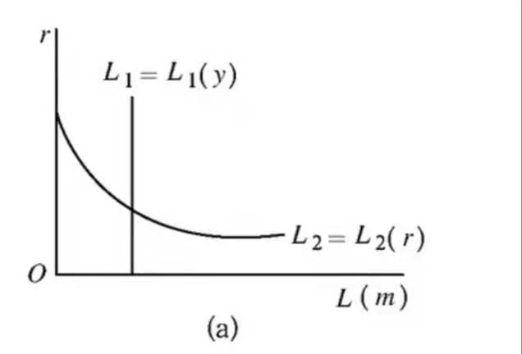
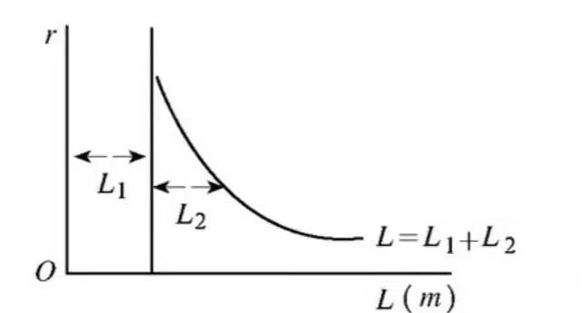
流动偏好陷阱（L2=L2(r )=—h r （货币投资需求和利率变动有负向关系） ）
人们不管有多少货币都愿意持在手中，这种情况称为“流动偏好陷阱”。
货币需求函数
L=L1+L2=k y—h r
M（名义货币需求量）m（实际货币需求量）P（价格）
M/P=m

Slide 28
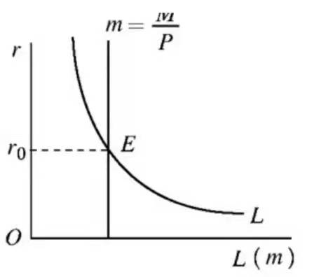
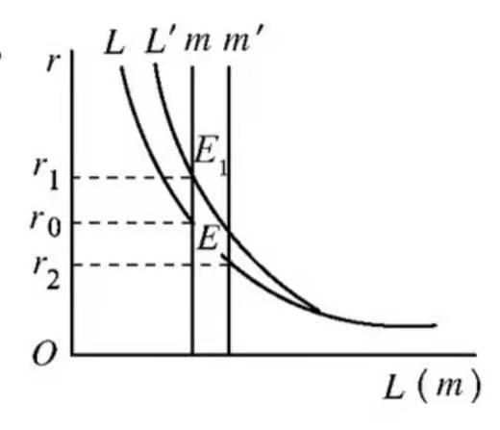
货币供求均衡和利率的决定
狭义货币供给 M1 流通中的纸币、硬币和银行活期存款的总和
广义货币供给 M2 M1+定期存款
更广泛的货币供给 M3 M2+个人和企业所持有的政府债券等流动资产或“货币近似物”

Slide 29
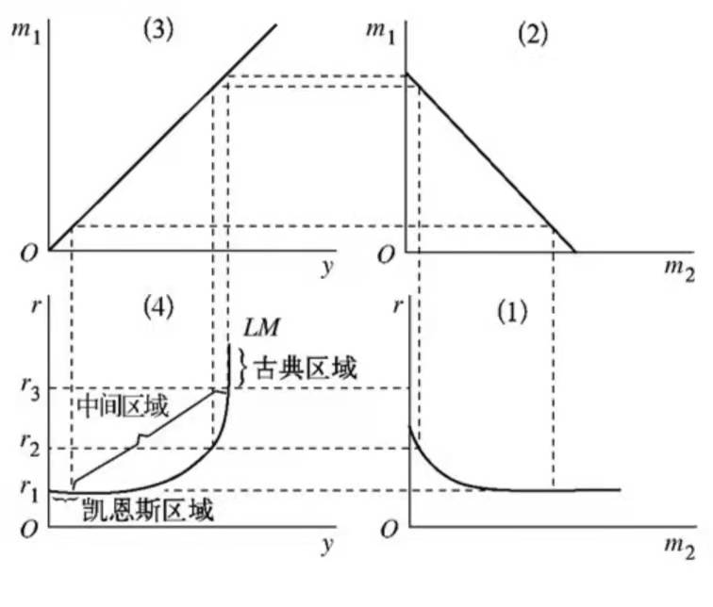
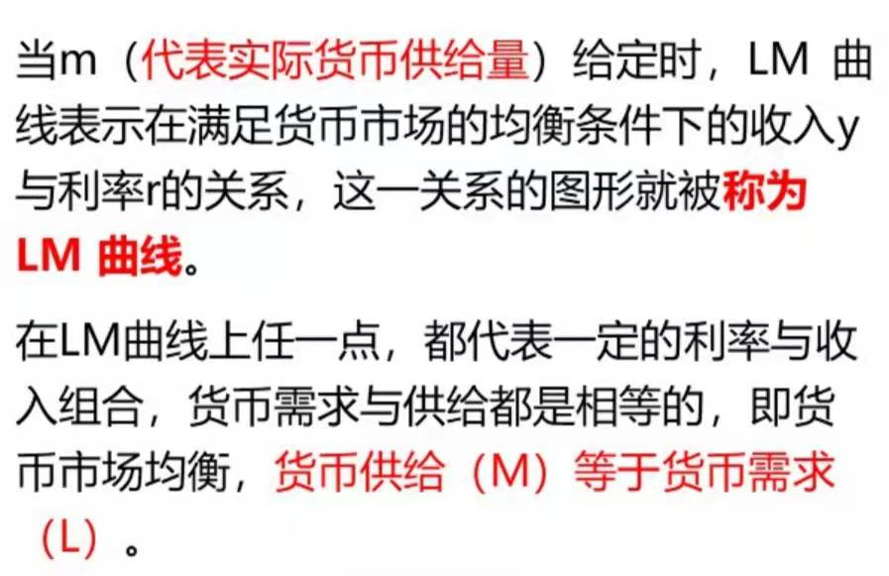
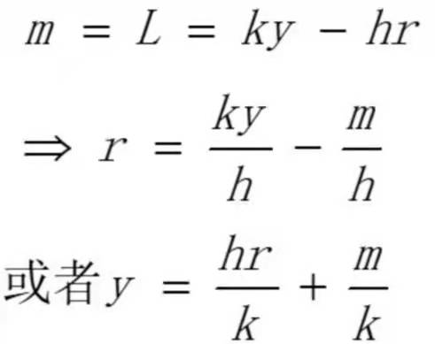
LM曲线
推导
移动
假设k和h都不变，那么LM曲线的移动就只和m有关
m=M/P

Slide 30
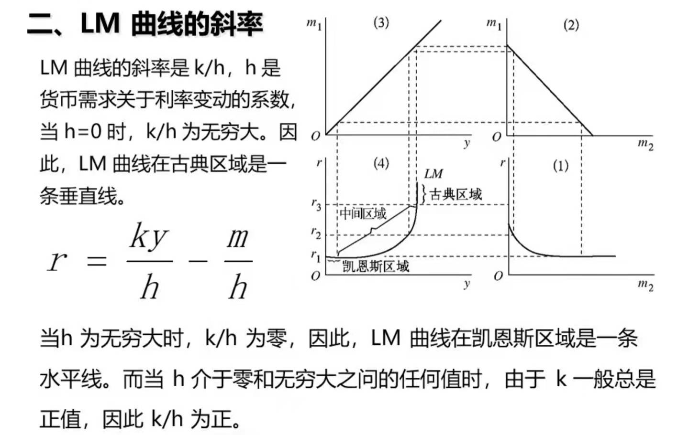





斜率

Slide 31
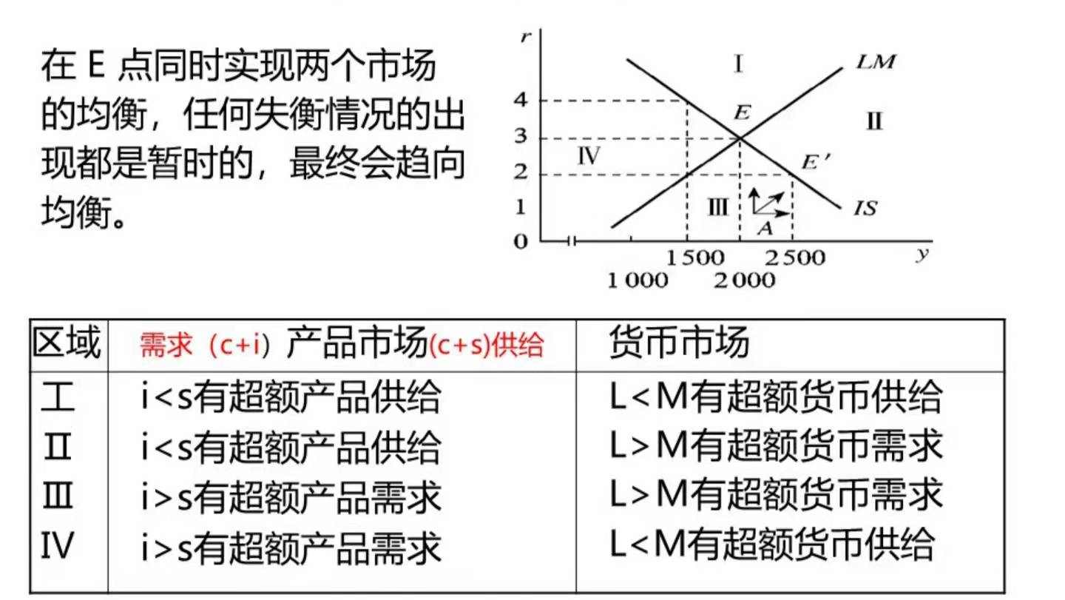
IS—LM分析
含义：产品市场和货币市场结合起来，成为产品市场和货币市场的一般均衡模型。
以A点为例
描述均衡过程
一方面有超额产品需求，收入会上升，A点会向右移动
另一方面有超额货币需求利率会上升A点会向上移动

Slide 32
第十五章-国民收入的决定：AD—AS模型
AD曲线
AS曲线
AD -AS均衡分析

Slide 33
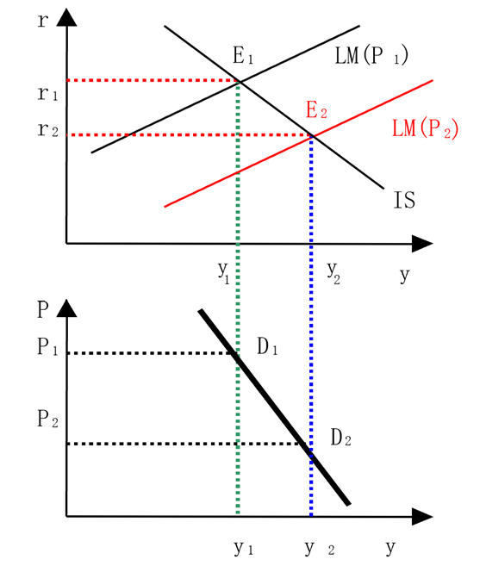
AD曲线（总需求曲线）
总需求：经济社会对产品和劳务的需求总量，通常以产出水平表示
几何推导：每一个价格水平下的IS-LM均衡点对应的国民收入
代数推导（IS与LM表达式联立）：

Slide 34

总需求曲线向右下方倾斜
财富效应：价格水平对消费的影响
（价格下降，人们感觉更富有，鼓励人们支出，支出增加就意味着物品和劳务的需求量更大，价格上升，反之）
利率效应：价格水平上升使实际货币量(m=M/P)下降，导致利率上升造成的投资下降（y=c+i+g)
税收效应：价格水平上升使名义收入增加，导致税收增加造成的可支配收入yd下降

Slide 35
AD曲线的移动
影响C的：税收下降
影响I的：货币供给
影响G的：政府购买、政府转移支付增加
影响NX的：国外经济繁荣
·

Slide 36
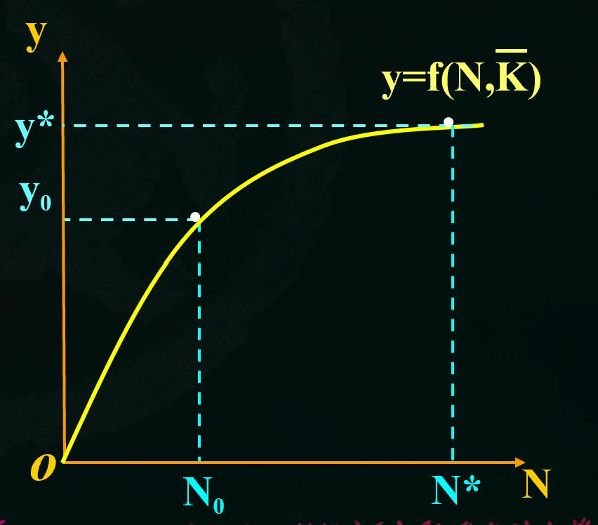
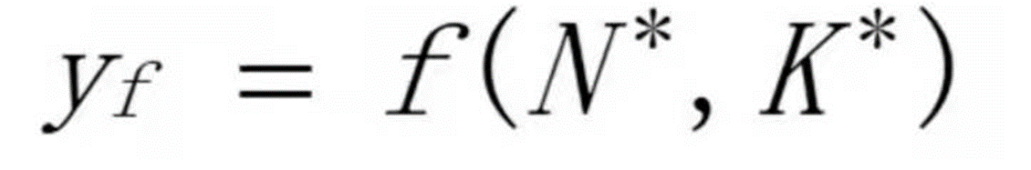
宏观生产函数
短期生产函数
一定技术水平和资本存量（ ）下，总产出主要取决于就业量（边际报酬递减）
长期生产函数
N*为各个短期中的充分就业量
K*为各期的资本存量
Yf为各期充分就业时的产量，即潜在产量

Slide 37
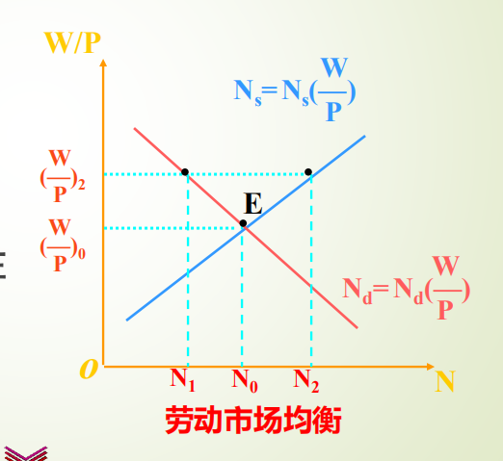
劳动力市场均衡
边际产品价值MP_{L}·P=实际工资w (W/P)
劳动需求与工资反相关
劳动供给与工资正相关
劳动市场供求均衡点对应的就业量是充分就业量

Slide 38
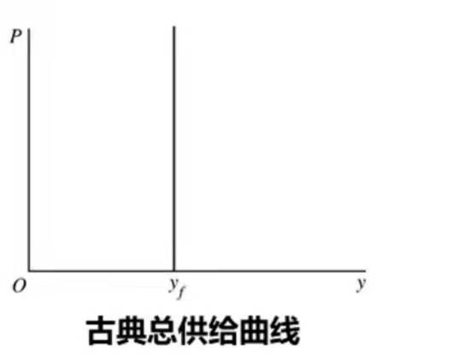
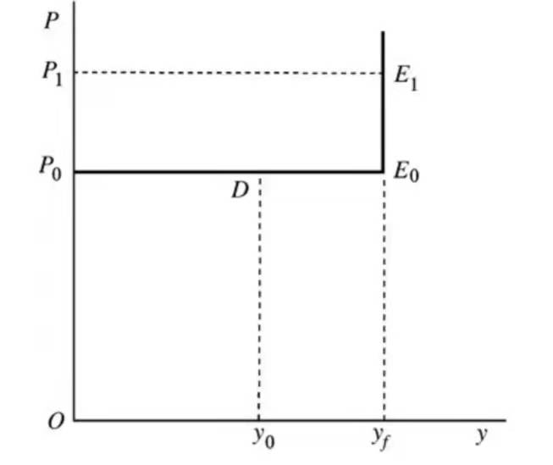
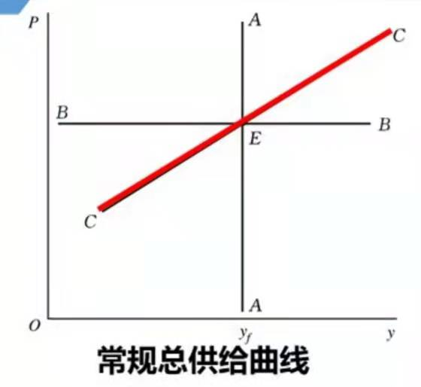
AS曲线（总供给曲线）
古典总供给曲线&长期总供给曲线：一条位于充分就业产量上的竖直线
凯恩斯总供给曲线：一条位于某一价格水平下的水平线，在达到充分就业产量时变为竖直
常规总供给曲线：向右上方倾斜
总供给：经济社会所提供的总产量
总供给曲线：总产量和一般价格水平之间的关系

Slide 39

总供给曲线向右上方倾斜
粘性工资理论：价格水平上涨时工资不会立刻上涨，导致企业收入增加，雇佣更多工人，总产量上升
粘性价格理论：价格水平上涨时物价不会立刻上涨，导致人们购买量增加，促使企业总产量上升
错觉理论：价格水平上涨，但企业认为主营产品价格先上涨了，所以提高总产量
AS曲线的移动
影响N的：失业率
影响K的：物质资本或人力资本
影响自然资源、技术水平、教育程度的...
影响成本的：税收、工资、各种灾难...

Slide 40
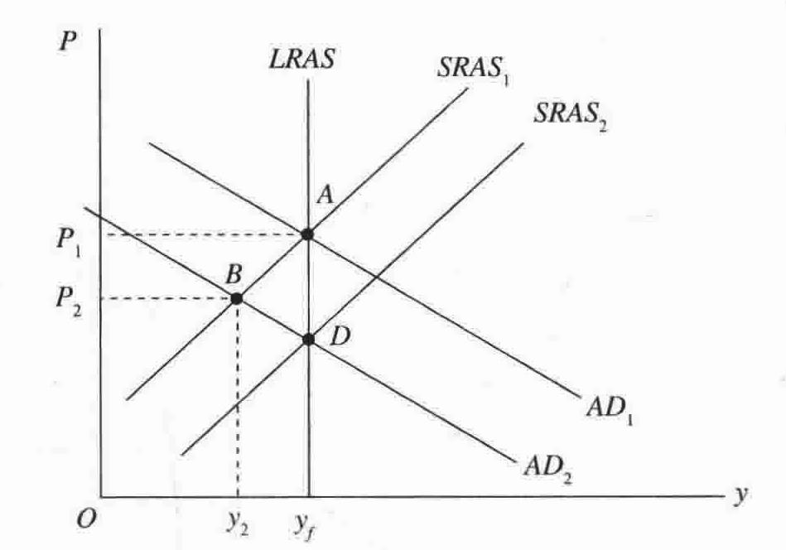
AD——AS
需求冲击：
失业率上涨（AD左移）
通货膨胀（AD右移）
S1
供给冲击：
滞涨（AS左移）
S2
·

Slide 41
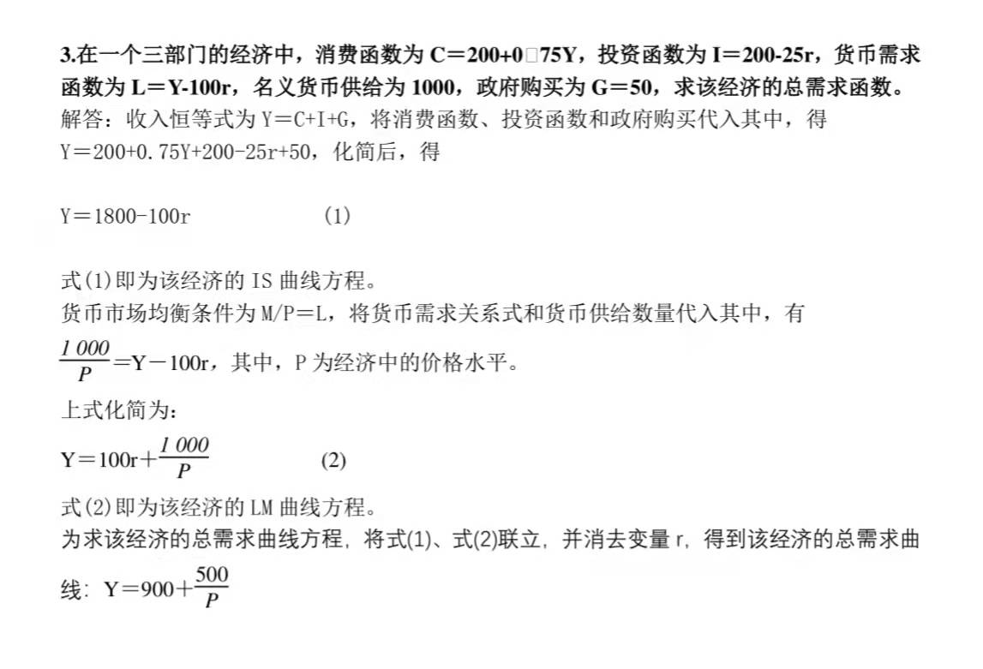

Slide 42
第十六章-失业与通货膨胀
失业的描述
失业的原因
通货膨胀的描述、原因及成本
失业与通货膨胀的关系—菲利普斯曲线

Slide 43
失业的描述
失业：指有劳动能力的人想工作而找不到工作的社会现象
劳动力数量=就业人数+失业人数 N=E+U
失业率=失业人数/劳动力数量×100% U/N
劳动参与率=劳动力数量/成年人口数量×100%
自然失业率与自然就业率
L 表示离职率 f表示就职率
当劳动市场达到稳定时（离职人数与就职人数达到动态平衡）
L E= f U
N=E+U
自然失业率：U/N= L /（ L+ f ）（估计自然失业率）
充分就业是指失业率处于自然失业率时的状态

Slide 44
失业的原因
摩擦性失业
难以避免的摩擦，短期局部性的失业
结构性失业
劳动力的供给和需求不匹配造成的失业，既有失业，又有职位空缺
周期性失业
衰退和萧条导致支出和产出水平下降造成的失业
失业的影响
奥肯定律：失业率每高于自然失业率1个百分点，实际GDP将低于潜在GDP两个百分点

Slide 45
通货膨胀的描述、原因及成本
通货膨胀：大多数产品和劳务的价格在一段时间内持续普遍上涨
通货膨胀率：价格水平(价格指数）在一段时间内变动的百分比
温和的通胀：＜10%
奔腾的通胀：10%-100%
超级的通胀：＞100%

Slide 46
通胀成因
货币现象
取对数、对时间t求微分、移项
M：货币供应量
V：货币流通速度
P：价格指数
y：实际收入水平
m：货币增长率
y：产量增长率
v：货币流通速度增长率

Slide 47
通胀成因
需求拉动
总需求超过总供给引起的通胀（需求冲击引起）
常规AS曲线下的AD曲线移动导致通货膨胀为“瓶颈式通货膨胀”
竖直的AS曲线下的AD曲线移动导致通胀为“需求拉动的通胀”
成本推动
总需求超过总供给引起的通胀（供给冲击引起）

Slide 48
通胀成因
结构性通胀
“不患寡而患不均”
两个企业生产能力不同，工资低的企业员工又要向另一个企业的工资看齐
通货膨胀率 =货币 工资增长率 – 劳动生产增长率
Notes:
通货膨胀的持续（物价和工资的螺旋式上升）

Slide 49
通货膨胀的成本
菜单成本
鞋底成本
可确定的
税收扭曲
相对价格变动导致的资源配置不当
通货膨胀的成本
混乱与不方便
不确定性的增加
不确定的
不合意的财富再分配
相对价格变动性的增加

Slide 50
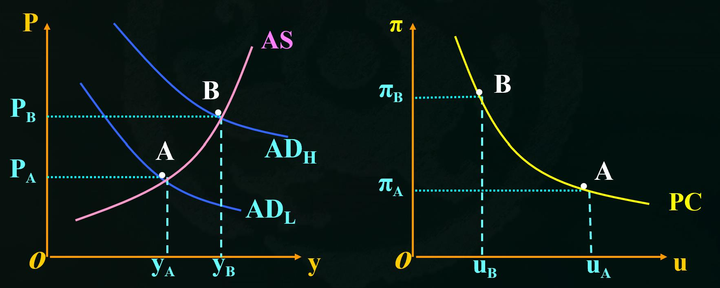
失业与通货膨胀的关系—菲利普斯曲线
π：通货膨胀率
π^{e}：预期通货膨胀率
ε：价格对于失业率的反应程度
u：实际失业率
u*：自然失业率
失业率和通货膨胀率有反比例关系
政府可以通过承受更高失业率缓解通货膨胀
AD曲线移动时，产量增加，所需工人增加，失业率下降；同时价格水平上升
Notes:
失业率-通货膨胀率-GDP

Slide 51
第十七章-宏观经济政策
宏观经济政策目标、作用和影响
财政政策及其效果
货币政策及其效果
两种政策混合使用
供给管理政策

Slide 52
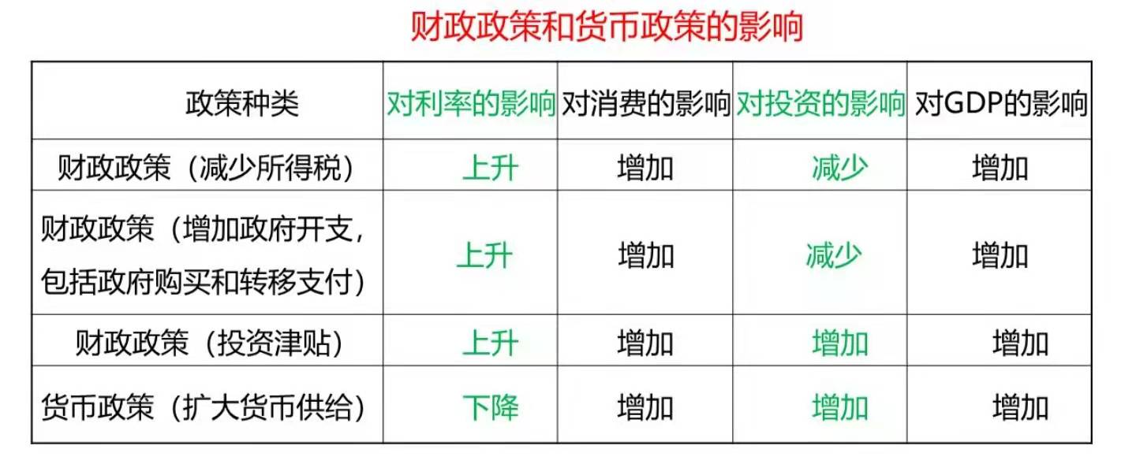
宏观经济政策
目标：实现充分就业、价格稳定、经济持续均衡增长、平衡国际收支
作用和影响：
Notes:
实在没图了就手绘一下，五种情况

Slide 53
财政政策
变动税收（商品税、个人所得税）
减税 - 个人可支配收入增加 - 总需求增加 - 刺激生产和就业
刺激生产就业 - 货币需求增加 - 利率上升 - 投资下降
政府购买（政府直接购买、政府转移支付）
政府购买增加 - 国民收入增加 - 总需求增加 - 刺激生产就业
刺激生产就业 - 货币需求增加 - 利率上升 - 投资下降
预算赤字和预算盈余
功能财政思想：政府需要保持社会充分就业而不是收支平衡
扩张型财政政策
紧缩型财政政策
——
Notes:
实在没图了就手绘一下，五种情况

Slide 54
财政政策的IS - LM分析
挤出效应：政府支出增加引起的私人消费或投资降低的效果
d越大，IS曲线越平坦，挤出效应越大
d越小，IS曲线越陡峭，挤出效应越小
LM斜率越大，政府一定支出引起利率增加越多，挤出效应越大，政策效果越小
LM斜率越小，政府一定支出引起利率增加越少，挤出效应越小，政策效果越大
Notes:
实在没图了就手绘一下，五种情况

Slide 55
货币政策
再贴现率政策
再贴现率：中央银行对商业银行贷款的利率
再贴现率降低 - 商业银行更愿贷款 - 原始货币供给增加 - 货币供给量增加
货币供给量增加 - 总需求增加 - 刺激生产就业
货币供给量增加 - 利率下降 - 刺激投资
公开市场业务
公开市场业务：中央银行在金融市场上买卖政府债券
中央银行购买债券 - 原始货币供给增加 - 货币供给量增加
货币供给量增加 - 总需求增加 - 刺激生产就业
货币供给量增加 - 利率下降 - 刺激投资
Notes:
实在没图了就手绘一下，五种情况

Slide 56
存款创造和货币供给（仅将活期存款作为货币供给量）
存款准备金：商业银行手上留有的为了应付提款的金额
法定准备率r_{d}：中央银行规定的每个商业银行应该留有的存款准备金比例
超额准备率r_{e}：超额准备金与存款的比例
客户每次存款都留有的现金比例r_{c}
货币创造乘数 （增加一批原始货币供给使货币供给量扩大为多少倍）
Notes:
实在没图了就手绘一下，五种情况

Slide 57
货币政策
变动法定准备率
法定准备率降低 - 货币创造乘数变大 - 货币供给量增加
货币供给量增加 - 总需求增加 - 刺激生产就业
货币供给量增加 - 利率下降 - 刺激投资
道义劝告
鼓励商业银行扩大贷款 - 货币供给量增加
货币供给量增加 - 总需求增加 - 刺激生产就业
货币供给量增加 - 利率下降 - 刺激投资
Notes:
实在没图了就手绘一下，五种情况

Slide 58
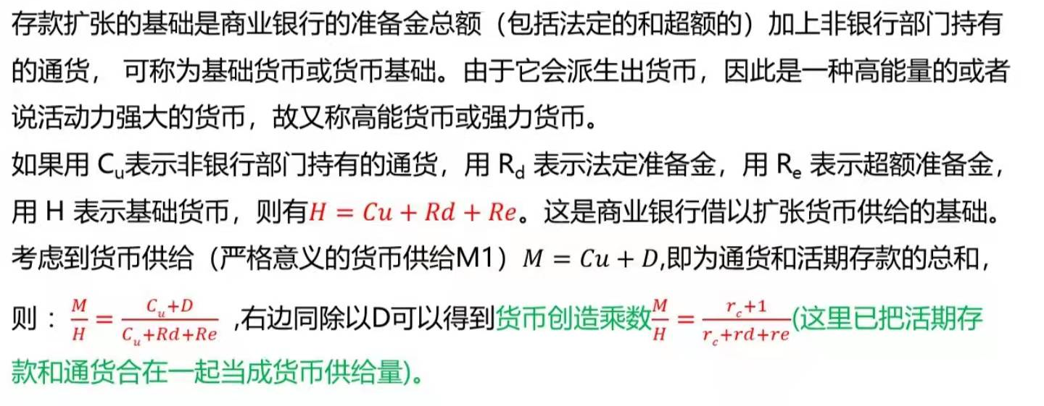
存款创造和货币供给（将活期存款和通货作为货币供给量）
货币创造乘数
Notes:
实在没图了就手绘一下，五种情况

Slide 59
供给管理政策
收入政策
设置最高最低工资或直接介入工资决定
人力政策
政府雇佣失业工人
发展吸收劳动力多的企业
Notes:
实在没图了就手绘一下，五种情况

Slide 60
祝大家在微经结课考中取得好成绩！

